Slide 1

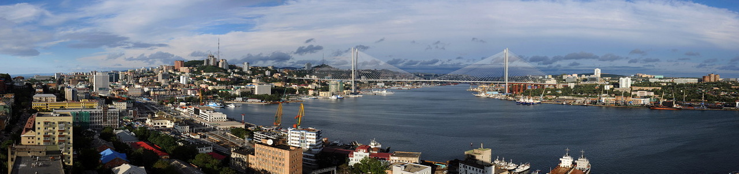
Проект «Родной город»
Войтович Валерия
2 «б» класс
МБОУ СОШ № 62
г. Владивосток
ВЛАДИВОСТОК

Slide 2
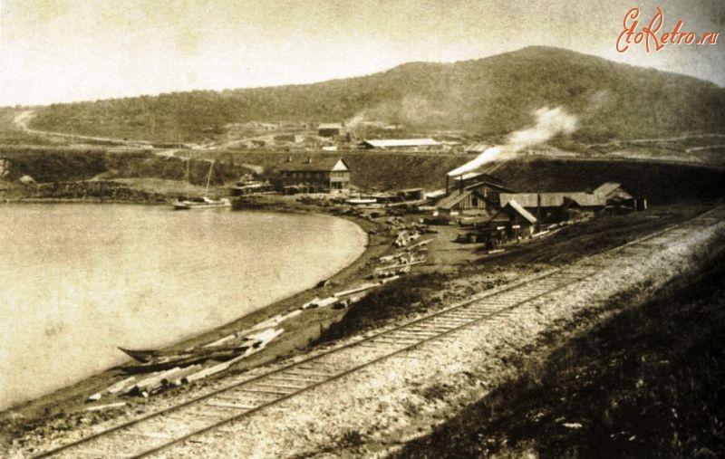
1. Как образовался Владивосток
Владивосток - город-порт на побережье Японского моря. Расположен на полуострове Муравьева-Амурского. Город основал в 1860 году генерал-губернатор Восточной Сибири Н.Н.Муравьев-Амурский.
2 июля 2015 года Владивосток отметил свое 155 – летие.

Slide 3
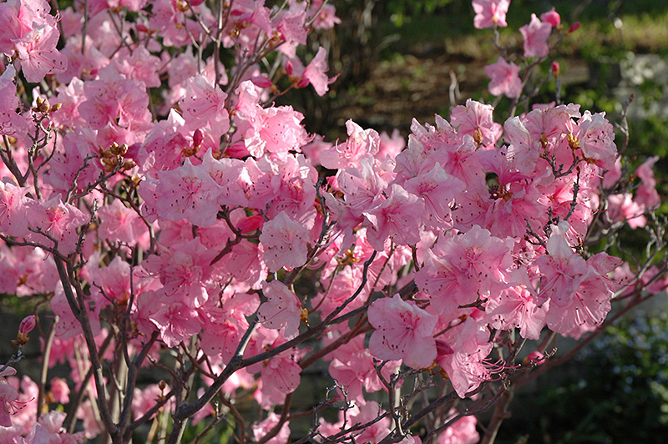
2. Символы Владивостока
Амурский тигр — бессменный символ Владивостока. Он изображён на гербе города и края. В последнее воскресенье сентября во Владивостоке проводится День тигра.
Символом города Владивостока, кроме герба также является природный символ, цветок багульник. Владивосток — единственный город в России, имеющий свою природную символику.

Slide 4
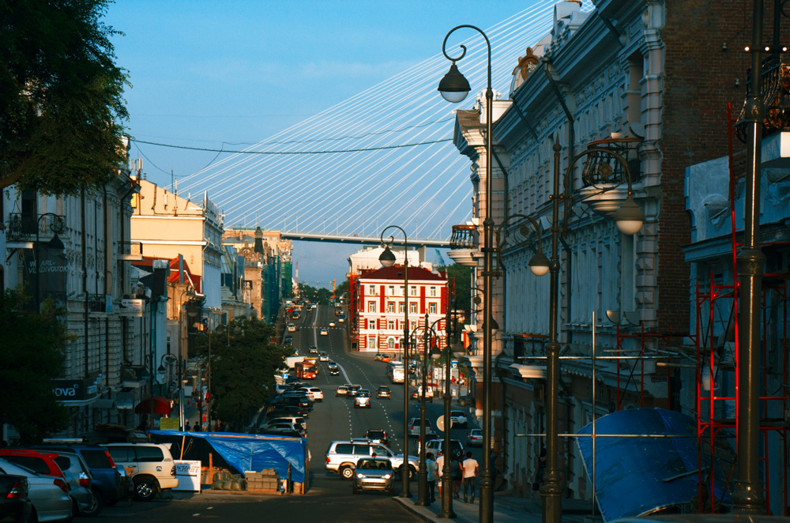
3. Главная улица Владивостока
Главная улица Владивостока- улица Светланская, которая названа в честь фрегата "Светлана", на котором князь Алексей Александрович посетил Владивосток. На улице Светланской расположено много достопримечательностей города Владивостока. Прямо над улицей теперь нависает Золотой мост – главный символ нового Владивостока.

Slide 5
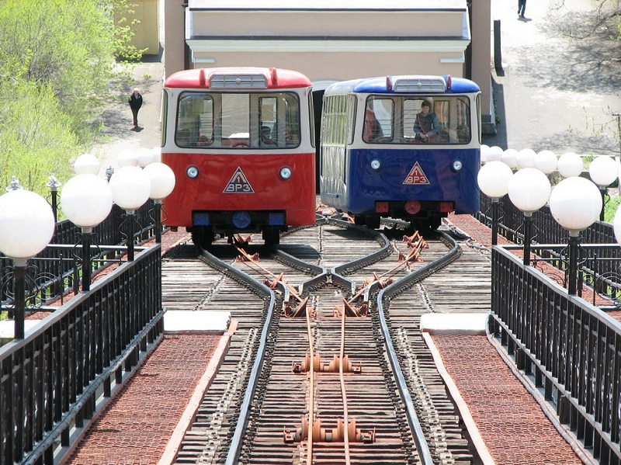
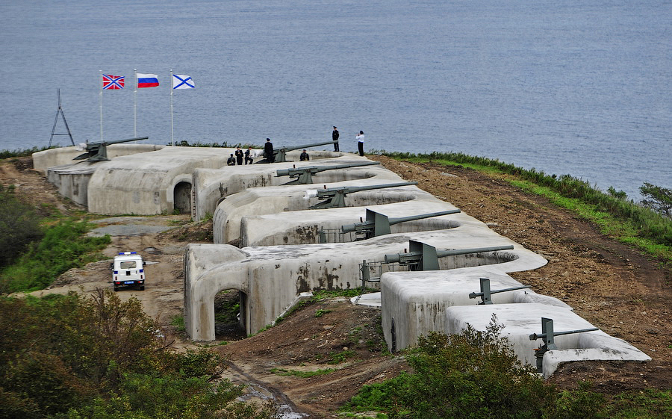
4. Основные достопримечательности
Фуникулер
Большой интерес представляет единственный на Дальнем Востоке фуникулер. В России действующих фуникулерных систем всего две – в Сочи и во Владивостоке.
Владивостокская крепость
«Владивостокская крепость» – целый комплекс оборонительных сооружений. Расположены они как в самом городе, так и в его окрестностях

Slide 6
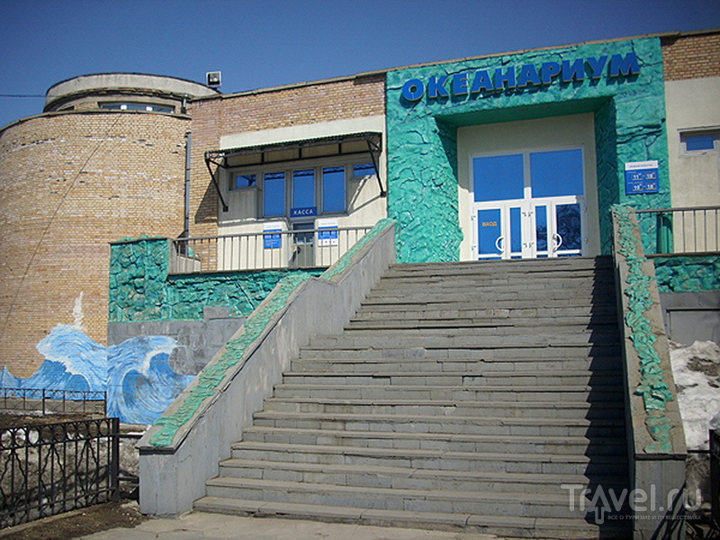
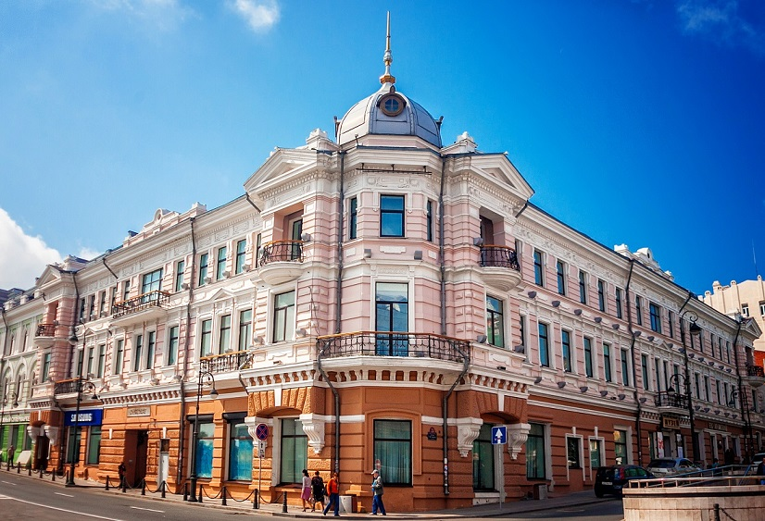
4. Основные достопримечательности
Океанариум
Едва ли не самой посещаемой достопримечательностью города является океанариум, посвященный подводному миру и природе Тихого океана.
Во Владивостоке ежедневно принимают зрителей 4 театра, более 30 музеев.
Хранителем истории края является Приморский музей им. В.К. Арсеньева – старейший музей Дальнего Востока.

Slide 7
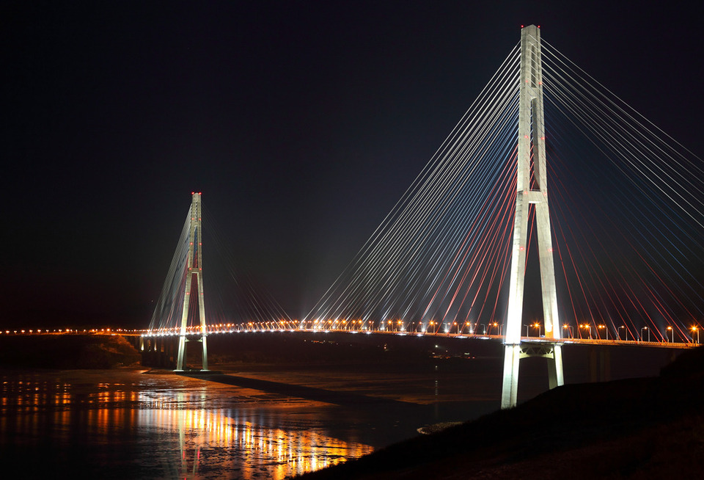
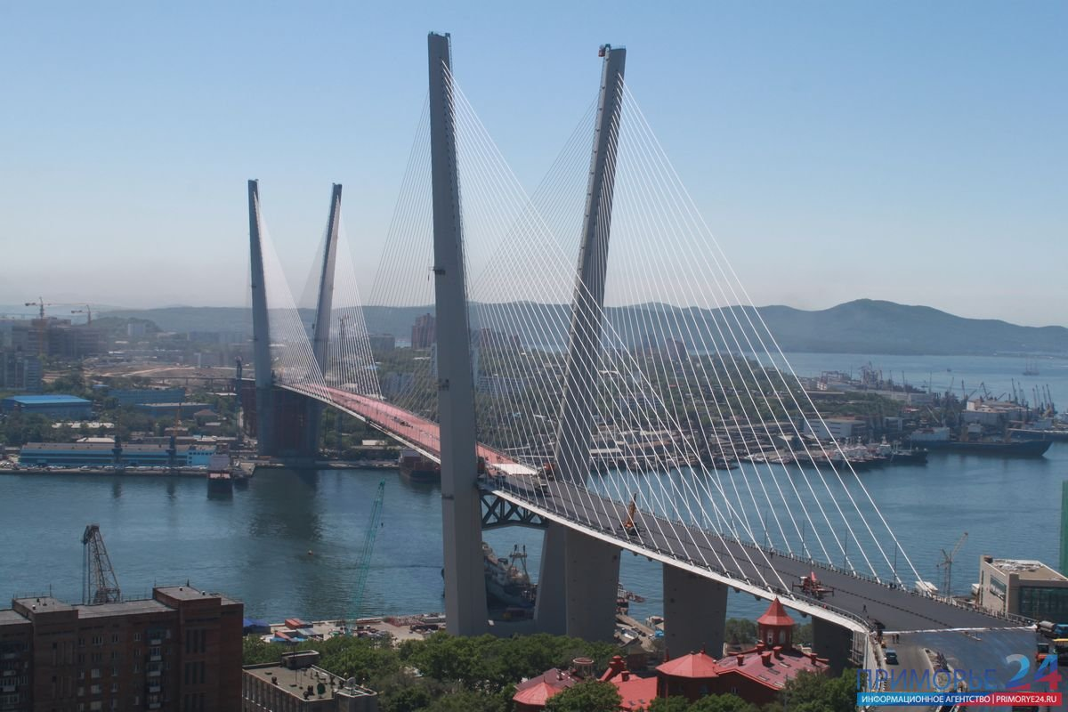
4. Основные достопримечательности
В 2012 году во Владивостоке были открыты два уникальных моста. Русский мост и Золотой.

